Slide 1
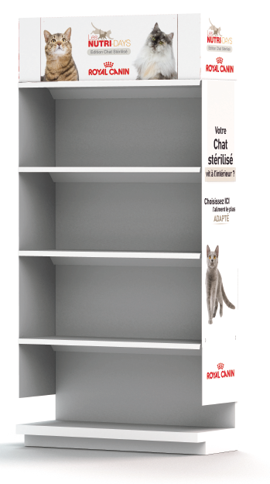
HABILLAGE TG NUTRIDAYS CHAT 2015
CODE MINOS :
N00196

